Slide 1
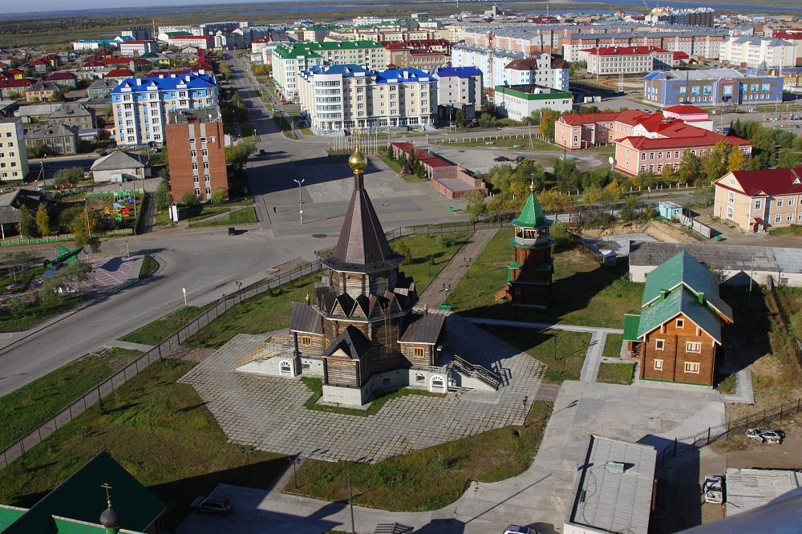
Отчет об исполнении бюджета
МО "Городской округ
"Город Нарьян-Мар" за 2019 год
1

Slide 2
Параметры городского бюджета в 2019 году
млн. руб.
ПОКАЗАТЕЛЬ | Первая редакция | Уточнен-ный план | Исполне-ние | % исполне-ния
ДОХОДЫ | 876,6 | 1208,3 | 1206,6 | 99,86
Налоговые и неналоговые доходы | 616,8 | 641,6 | 649,7 | 101,2
Безвозмездные поступления | 259,8 | 566,7 | 556,9 | 98,3
РАСХОДЫ | 879,4 | 1 235,8 | 1105,4 | 89,45
ДЕФИЦИТ /ПРОФИЦИТ (-/+) | -2,8 | -27,5 | 101,2 | -
2
Администрация муниципального образования "Городской округ "Город Нарьян-Мар"

Slide 3
Работа по увеличению доходной части городского бюджета
План мероприятий по увеличению доходов в бюджет МО "Городской округ "Город Нарьян-Мар"
Проведение комиссий по доходам МО "Городской округ "Город Нарьян-Мар" (ежеквартально)
Постановка на учет бесхозяйного имущества
Вовлечение в налоговый оборот объектов недвижимости
Контроль за поступлением платы за наем жилья и проведением работы по взысканию задолженности
Информирование населения о необходимости уплаты налогов
3
Администрация муниципального образования "Городской округ "Город Нарьян-Мар"

Slide 4
Поступление собственных доходов в 2019 году
млн. руб.
ПОКАЗАТЕЛЬ | ПЛАН | ИСПОЛНЕНО | % ИСПОЛНЕНИЯ
НАЛОГОВЫЕ И НЕНАЛОГОВЫЕ ДОХОДЫ | 641,6 | 649,7 | 101,3
Налоги на прибыль, доходы | 471,3 | 472,2 | 100,2
Налоги на совокупный доход | 82,3 | 87,3 | 106,1
Налоги на имущество | 24,1 | 23,8 | 98,4
Доходы от использования имущества | 17,6 | 19,7 | 111,9
Штрафы | 16,5 | 17,1 | 103,6
Доходы от продажи материальных и нематериальных активов | 10,7 | 10,7 | 100,0
Государственная пошлина | 7,1 | 7,2 | 101,4
Налоги на товары (работы, услуги), реализуемые на территории РФ | 3,7 | 4,0 | 108,1
Доходы от оказания платных услуг (работ) и компенсации затрат государства | 0,6 | 0,8 | 133,3
Платежи при пользовании природными ресурсами | -0,2 | -0,3 | -
Прочие неналоговые доходы | 7,9 | 7,2 | 99,7
4
Администрация муниципального образования "Городской округ "Город Нарьян-Мар"

Slide 5
Безвозмездные поступления в городской бюджет за 2019 год
млн. руб.
ПОКАЗАТЕЛЬ | ПЛАН | ФАКТ | % исполнения
БЕЗВОЗМЕЗДНЫЕ ПОСТУПЛЕНИЯ: | 566,7 | 556,9 | 98,3
Дотации | 88,3 | 88,3 | 100
Субсидии | 326,6 | 318,6 | 97,6
Субвенции | 154,5 | 152,8 | 98,8
Прочие безвозмездные поступления | 0,057 | 0,057 | 100
Возврат остатков субсидий, субвенций и иных межбюджетных трансфертов, имеющих целевое назначение, прошлых лет | -2,8 | -2,8 | 100
5
Администрация муниципального образования "Городской округ "Город Нарьян-Мар"

Slide 6
Расходы городского бюджета в 2019 году
План – 1235,8 Исполнение – 1105,4
млн. руб.
6
Администрация муниципального образования "Городской округ "Город Нарьян-Мар"

Slide 7
Расходы городского бюджета в 2019 году
млн. руб.
№ п/п | Наименование | План | Исполнено | % исполнения
1. | Общегосударственные вопросы | 264,6 | 255,6 | 96,6
2. | Национальная безопасность и правоохранительная деятельность | 15,0 | 14,7 | 98,0
3. | Национальная экономика | 282,8 | 273,6 | 96,7
4. | Жилищно-коммунальное хозяйство | 616,8 | 507,5 | 82,3
5. | Образование | 4,9 | 4,2 | 85,7
6. | Социальная политика | 47,9 | 46,6 | 97,3
7. | Средства массовой информации | 0,6 | 0,6 | 100,0
8. | Обслуживание государственного и муниципального долга | 3,2 | 2,6 | 81,3
 | ВСЕГО: | 1235,8 | 1105,4 | 89,4
7
Администрация муниципального образования "Городской округ "Город Нарьян-Мар"

Slide 8
Муниципальные программы в 2019 году
млн. руб.
№ п/п | Наименование | утверждено | исполнено | % исполнения
1 | МП "Повышение эффективности реализации молодежной политики в муниципальном образовании" | 2,0 | 1,4 | 70,0
2 | МП "Совершенствование и развитие муниципального управления в муниципальном образовании " | 343,1 | 336,9 | 98,2
3 | МП "Развитие предпринимательства в муниципальном образовании" | 4,3 | 4,2 | 97,7
4 | МП "Развитие институтов гражданского общества в муниципальном образовании" | 2,1 | 1,9 | 90,5
5 | МП "Повышение уровня жизнеобеспечения и безопасности жизнедеятельности населения муниципального образования" | 725,7 | 609,7 | 84,0
6 | МП "Формирование комфортной городской среды в муниципальном образовании" | 66,6 | 65,1 | 97,7
7 | МП "Поддержка отдельных категорий граждан муниципального образования" | 38,4 | 38,0 | 99,0
8 | Итого: | 1182,2 | 1057,2
8
Администрация муниципального образования "Городской округ "Город Нарьян-Мар"

Slide 9
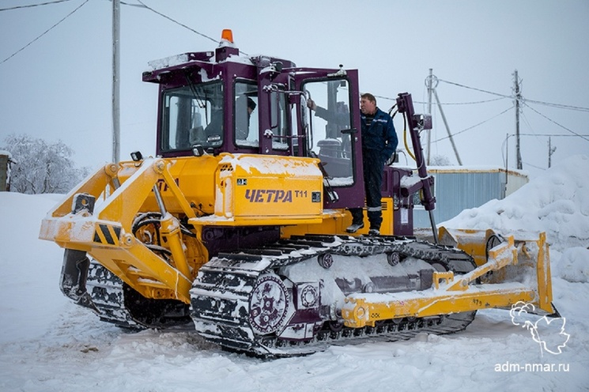
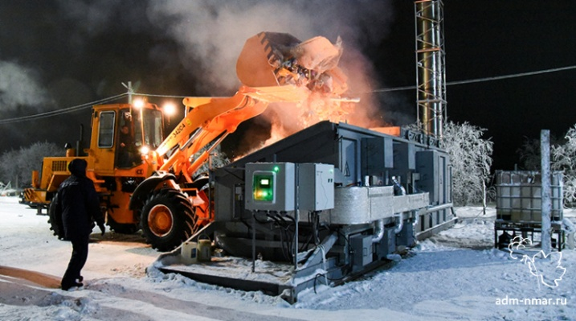
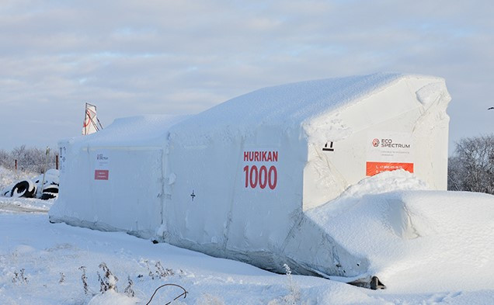
Муниципальная программа "Повышение уровня жизнеобеспечения и безопасности жизнедеятельности населения муниципального образования"
Подпрограмма 1. "Организация благоприятных и безопасных условий для проживания граждан"
Объем финансирования программы в 2019 году был запланирован в сумме 129,7 млн.руб., исполнение за отчетный год составило 103,9 млн.руб.или 80%.
Проведение мероприятий по сносу, домов, признанных в установленном порядке ветхими или аварийными и непригодными для проживания направленно 9,4 млн. руб.;
предоставлены субсидии на компенсацию расходов, связанных с организацией вывоза стоков из септиков и выгребных ям жилых домов 10,6 млн. руб.;
субсидии на компенсацию расходов, связанных с водоотведением в части размещения сточных вод из септиков и выгребных ям 1,2 млн. руб.;
на реализацию мероприятия по участию в организации деятельности по сбору (в том числе раздельному сбору), транспортированию, обработке, утилизации, обезвреживанию, захоронению твердых коммунальных отходов – 40,5 млн. руб.;
выполнены работы по проектированию коллектора от КГ1 до КНС в п. Новый г. Нарьян-Мара, проектирование подключения многоквартирных домов № 1б по ул. Рыбников и № 19 по ул. Рабочей в г. Нарьян-Маре к централизованной системе водоотведения, проектирование подключения дома № 26 по ул. Пионерская в г. Нарьян-Маре – 1,5 млн. руб. и др.
Администрация муниципального образования "Городской округ "Город Нарьян-Мар"
9

Slide 10
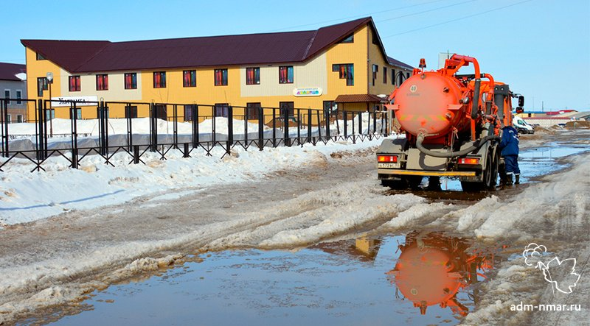
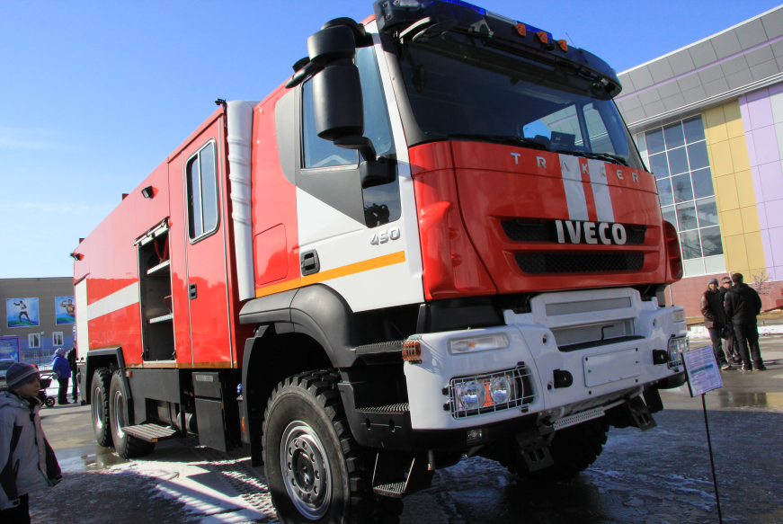
Подпрограмма 2. Обеспечение безопасности жизнедеятельности населения городского округа "Город Нарьян-Мар"
Объем финансирования подпрограммы в 2019 году был запланирован в сумме 15 млн.руб., исполнение за отчетный год составило 14,7 млн. руб. или 98%.
Обеспечение общественного порядка, профилактика терроризма, экстремизма - 0,8 млн. руб.;
В сфере гражданской обороны и чрезвычайных ситуаций – 13,9 млн. руб.;
Обеспечение противопаводковых мероприятий
Мероприятия по предупреждению и ликвидации чрезвычайных ситуаций
Обеспечение пожарной безопасности
10
Администрация муниципального образования "Городской округ "Город Нарьян-Мар"

Slide 11
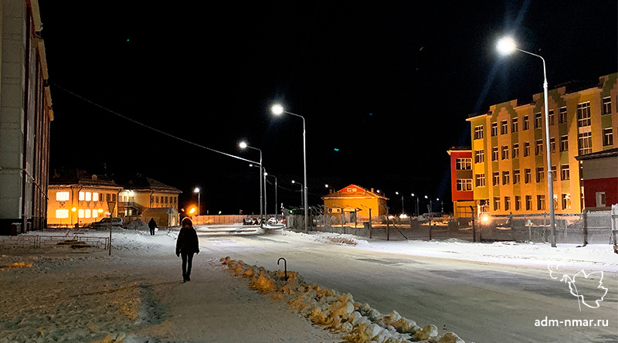
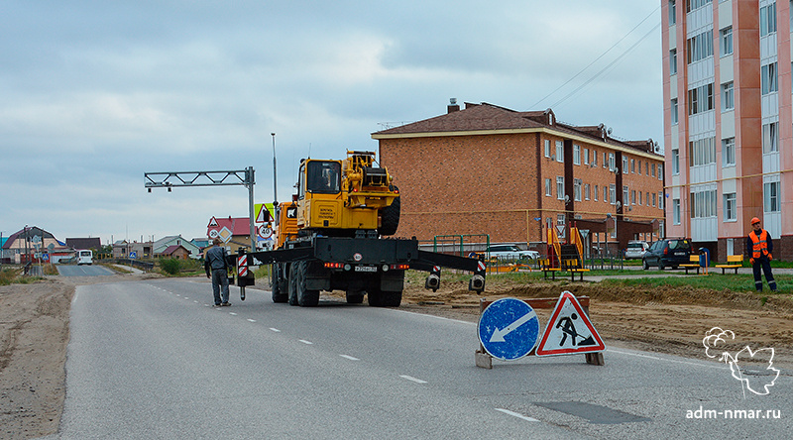
Подпрограмма 3. "Обеспечение безопасности эксплуатации автомобильных дорог местного значения и доступности общественных транспортных услуг"
в 2019 году было запланировано в сумме 278,0 млн.рублей исполнение составило 268,9 млн. рублей или 96,7 %.
по обеспечению доступности автомобильного транспорта общего пользования для населения – 48,9 млн. руб.;
обеспечение содержания автомобильных дорог местного значения – 51,3 млн. руб.;
на обеспечение условий для приведения улично-дорожной сети и транспортной инфраструктуры города – 102,2 млн. руб.;
на обустройство пешеходных переходов в районе образовательных организаций – 0,8 млн. руб.;
выполнены работы по ремонту автомобильных дорог по ул. Мира, Торговый проезд, пер. М.Баева;
работы по реконструкции ул. Авиаторов (1 этап).
11
Администрация муниципального образования "Городской округ "Город Нарьян-Мар"

Slide 12
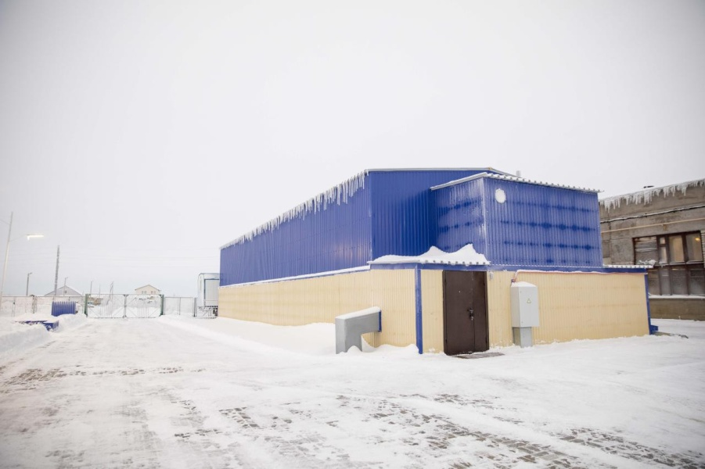
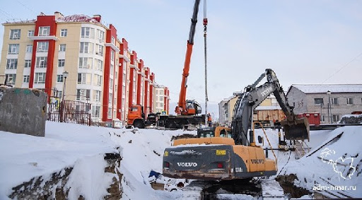
Подпрограмма 4. "Обеспечение предоставления качественных услуг потребителям в сфере жилищно-коммунального хозяйства, степени устойчивости и надежности функционирования коммунальных систем на территории муниципального образования"
Объем финансирования в 2019 году был запланирован в сумме 38,6 млн.руб. , исполнение за отчетный год составило 35,3 млн.руб. или 91,4%.
Подготовка объектов коммунальной инфраструктуры к осенне-зимнему периоду направлено 34,6 млн. руб.;
Проектирование сети газопровода от ул. 60-летия Октября до дома № 32 по ул. Набережной г. Нарьян-Мара реализованы средства в сумме 0,7 млн. руб.;
Капитальный ремонт канализационного колодца КК № 8 наружной канализации на перекрестке ул. Оленная и Ненецкая 3,7 млн. руб.;
Начало проектирование работ по реконструкции участков наружного водопровода в г. Нарьян-Маре, завершение работ будет в 2020 году и др.
12
Администрация муниципального образования "Городской округ "Город Нарьян-Мар"

Slide 13
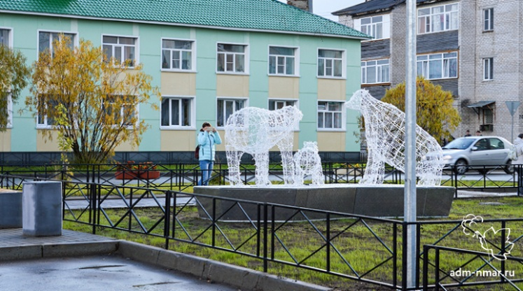
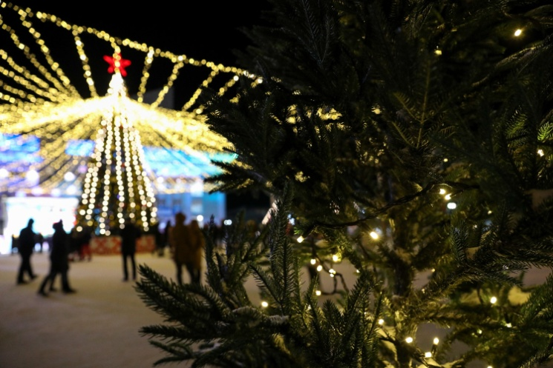
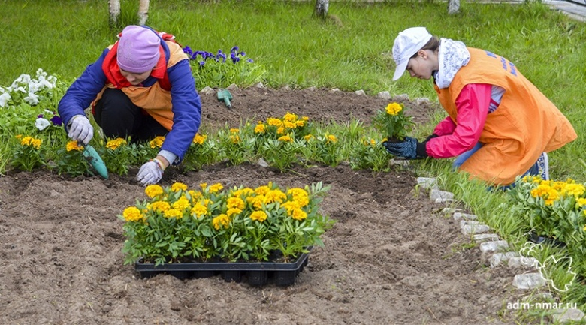
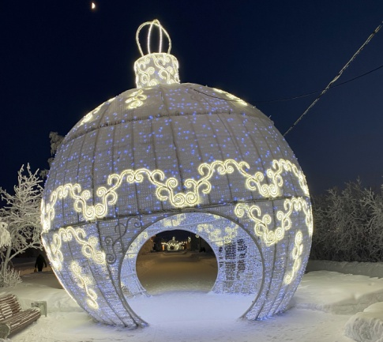
Подпрограмма 5 "Обеспечение комфортных условий проживания на территории муниципального образования "Городской округ "Город Нарьян-Мар"
Объем финансирования в 2019 году был запланирован в сумме 105,9 млн.руб. , исполнение за отчетный год составило 103,6 млн.руб. или 97,8%
Организация освещения улиц 21,7 млн. руб.;
Уборка территории 35,8 млн. руб.;
Организация благоустройства и озеленения 15,1 млн. руб.;
Обустройство территории между домами № 19 и № 21 по ул. Ленина 2,2 млн. руб.;
Устройство покрытия из брусчатки в районе дома № 44 по ул. Ленина 3,2 млн. руб.;
Устройство площадок для выгула собак в городе Нарьян-Маре 3,3 млн. руб.;
Приобретение и установка элементов праздничного и тематического оформления города Нарьян-Мара;
Содержание мест захоронения участников Великой Отечественной войны, ветеранов боевых действий, участников локальных войн и вооружённых конфликтов;
Организацию ритуальных услуг и содержание мест захоронения и др.
13
Администрация муниципального образования "Городской округ "Город Нарьян-Мар"

Slide 14
Подпрограмма 6 "Создание дополнительных условий для обеспечения жилищных прав граждан, проживающих в городе Нарьян-Мар
Объем финансирования в 2019 году был запланирован в сумме 158,6 млн.руб. , исполнение за отчетный год составило 83,3 млн.руб. или 65,3%
Жилищные компенсационные выплаты по оплате процентов за пользование кредитом на приобретение (строительство) жилья;
Осуществление отдельных государственных полномочий по предоставлению гражданам компенсационных выплат в целях создания дополнительных условий для расселения граждан из жилых помещений в домах, признанных аварийными.
14
Администрация муниципального образования "Городской округ "Город Нарьян-Мар"

Slide 15
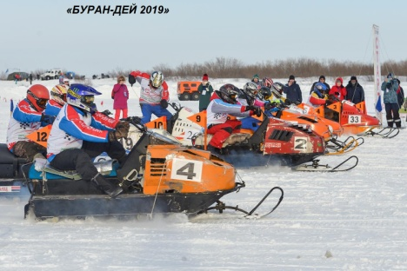
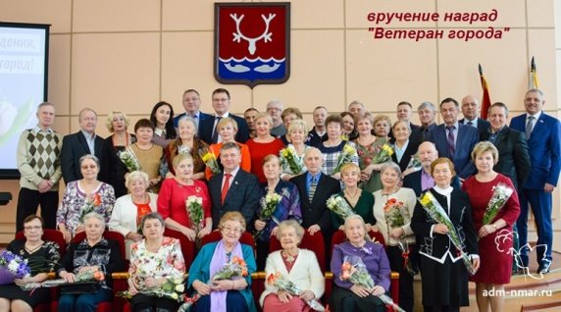
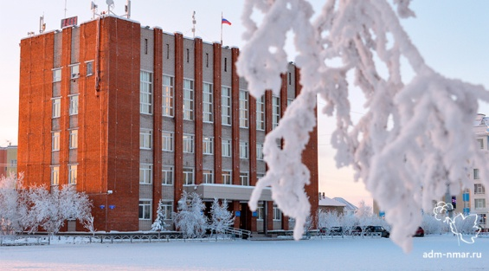
Муниципальная программа "Совершенствование и развитие муниципального управления в муниципальном образовании "
Объем финансирования в 2019 году составил 343,1 млн.руб., исполнение за отчетный год составило 336,9 млн.руб.или 98,2 %.
Финансовое обеспечение деятельности Администрации;
Обеспечение проведения и участия в праздничных и официальных мероприятиях (Буран Дей, вручение наград "Ветеран города", "Почетный гражданин", знака "За заслуги перед городом Нарьян-Маром", и др.);
Осуществление переданных государственных полномочий;
Мероприятия, направленные на информирование населения о деятельности органов местного самоуправления;
Обеспечение деятельности подведомственных казенных учреждений (МКУ "УГХ г. Нарьян-Мара");
Мероприятия в сфере информатизации (внедрение и сопровождение ИС и ПО);
Мероприятия в сфере имущественных и земельных отношений;
Формирование и управление муниципальной собственностью;
15
Администрация муниципального образования "Городской округ "Город Нарьян-Мар"

Slide 16
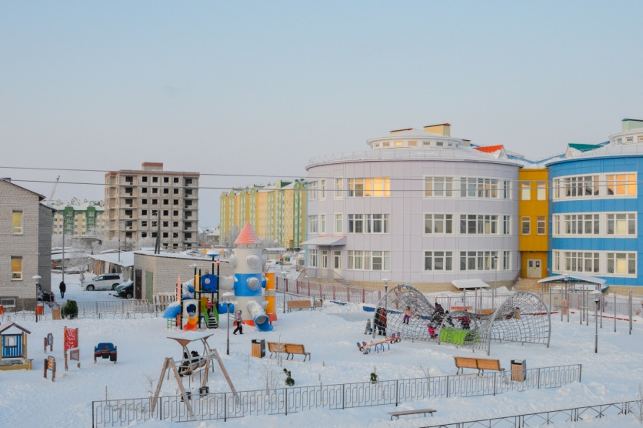
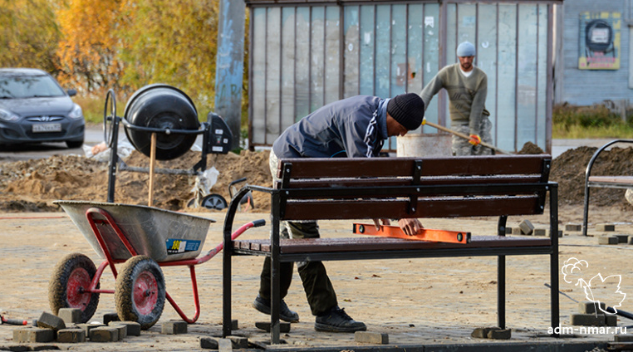
Муниципальная программа "Формирование комфортной городской среды в муниципальном образовании"
В 2019 году было предусмотрено 66,6 млн.рублей, фактическое исполнение составило 65,1 млн.рублей или 97,7%.
Устройство спортивной игровой площадки по пер. Рождественский в районе д. 16;
Обустройство общественной территории на пересечении ул. Ненецкой и ул. Смидовича в районе Центра занятости;
Обустройство общественной территории в районе средней школы № 5;
Благоустройство общественной территории в районе строения № 6 по ул. им. В.И.Ленина в городе Нарьян-Маре;
Благоустройство территории в районе д. № 42 по ул. им. 60 лет Октября;
Благоустройство территории дома № 5 по улице им. В.И. Ленина;
Обустройство городского парка в районе ул. Юбилейная в г. Нарьян-Маре;
Благоустройство территории сквера по ул. Выучейского и др.
Администрация муниципального образования "Городской округ "Город Нарьян-Мар"
16

Slide 17
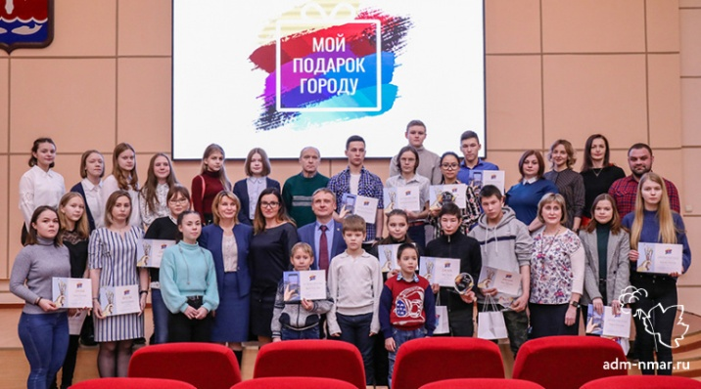
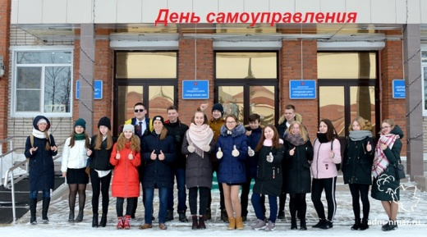
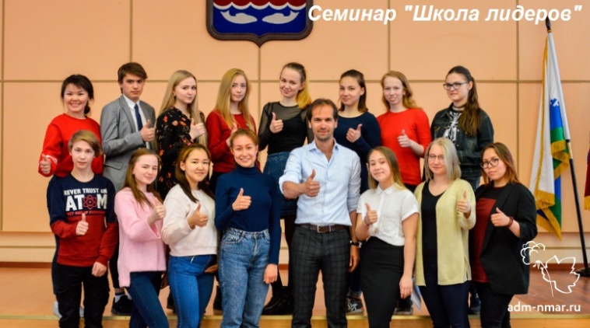
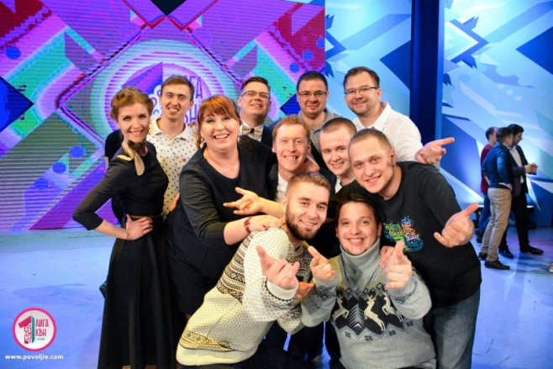
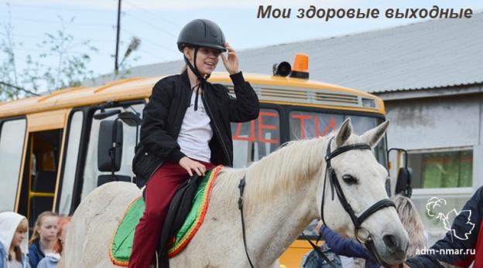
Муниципальная программа "Повышение эффективности реализации молодежной политики в муниципальном образовании"
Объем финансирования программы в 2019 году за счет средств городского бюджета в сумме 2,0 млн.руб., исполнение составило 1,4 млн.руб., или 70 % от плана.
Семинар "Школа лидеров"
Участие молодежи города во Всероссийских форумах
День самоуправления
Городская военно-спортивная игра "К защите Родины готов"
Проведение игр КВН в г. Нарьян-Маре
Участие команды города Нарьян-Мара в спортивно-туристическом слете "Дорогами отцов-героев"
Акция "Мой подарок городу»
Ежегодная акция "Мои здоровые выходные"
Новогоднее мероприятие для молодых семей
17
Администрация муниципального образования "Городской округ "Город Нарьян-Мар"

Slide 18
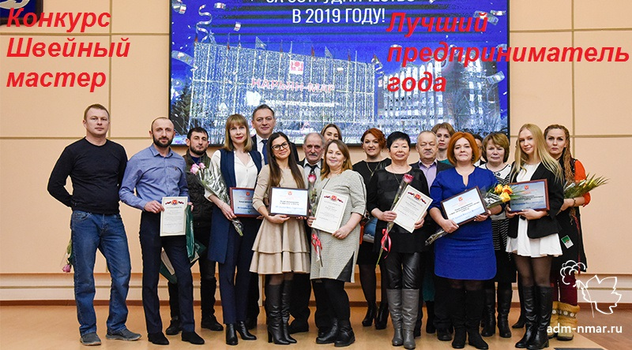
Муниципальная программа "Развитие предпринимательства в муниципальном образовании"
На реализацию подпрограммы в 2019 году было запланировано 4,3 млн.рублей. Освоение за отчетный год составило 4,2 млн.рублей или 97,7 %.
Предоставление грантов начинающим предпринимателям на создание собственного бизнеса;
Субсидия на возмещение части затрат по приобретению и доставке имущества, необходимого для осуществления предпринимательской деятельности;
Субсидия на возмещение части затрат по аренде нежилых помещений немуниципальной формы собственности, используемых субъектами малого и среднего предпринимательства;
Проведение конкурса швейного мастерства;
Субсидия на возмещение части затрат по подготовке, переподготовке и повышению квалификации кадров субъектов малого и среднего предпринимательства (включая работников);
Проведение конкурса "Лучший предприниматель года";
Организация сезонной торговли и летних кафе;
Обеспечение субъектам малого и среднего предпринимательства доступа к неиспользуемому муниципальному имуществу и т.д.
18
Администрация муниципального образования "Городской округ "Город Нарьян-Мар"

Slide 19
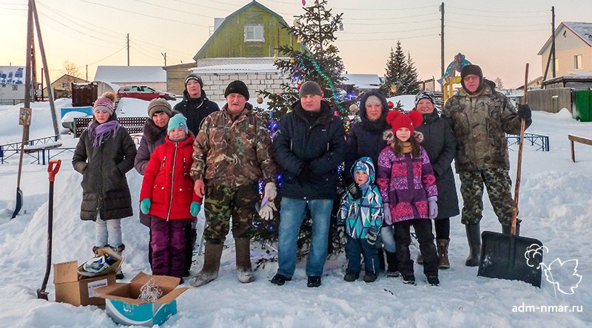
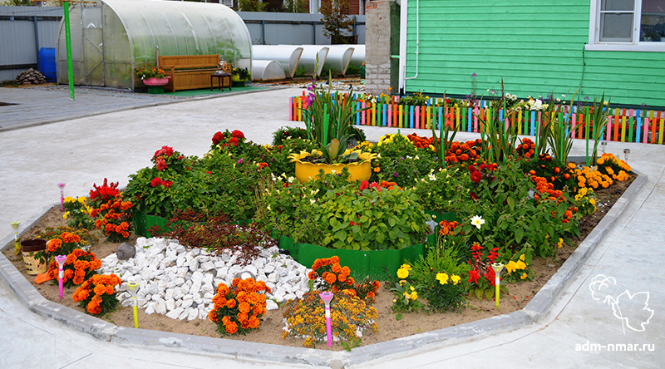
Муниципальная программа "Развитие институтов гражданского общества в муниципальном образовании"
Объем финансирования программы в 2019 году был запланирован в сумме 2,1 млн.руб., исполнение за отчетный год составило 1,9 млн.руб.или 90,5 %.
Оказание поддержки некоммерческим организациям
Предоставление ТОС грантов на реализацию социально значимых проектов;
Материальное поощрение председателей ТОС, работающих на общественных началах
Предоставление грантов в форме субсидий на организацию деятельности территориальных общественных самоуправлений и т.д.
19
Администрация муниципального образования "Городской округ "Город Нарьян-Мар"

Slide 20
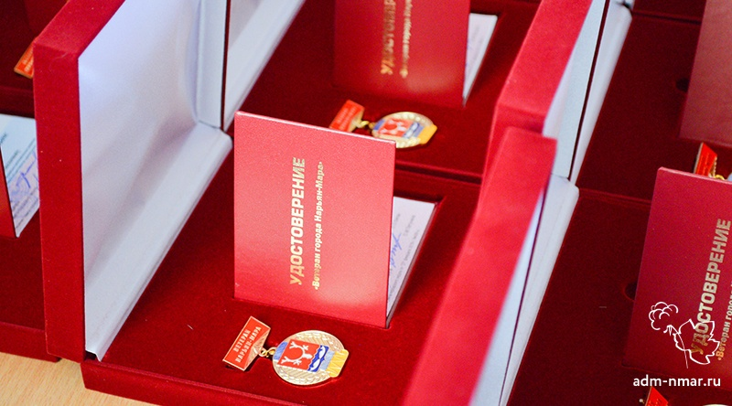
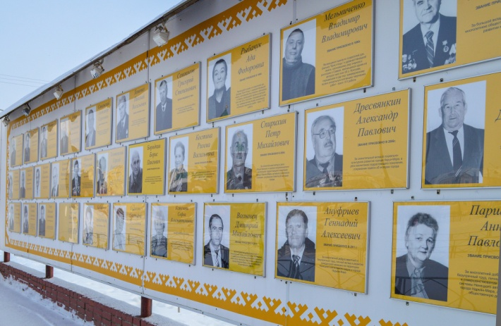
Муниципальная программа "Поддержка отдельных категорий граждан муниципального образования"
В 2019 году было предусмотрено 38,4 млн.рублей, фактическое исполнение составило 38,0 млн.рублей или 99%.
Единовременная денежная выплата гражданам, которые награждаются Почетной грамотой МО "Городской округ "Город Нарьян-Мар";
Единовременная денежная выплата гражданам, которым присваивается звание "Ветеран города Нарьян-Мара";
Выплаты гражданам, которым присвоено звание "Почетный гражданин города Нарьян-Мара";
Выплаты гражданам, награжденным знаком отличия "За заслуги перед городом Нарьян-Маром";
Подписка на общественно-политическую газету Ненецкого автономного округа "Няръяна вындер" лицам, имеющим право на бесплатную подписку";
Единовременная материальная помощь;
Пенсии за выслугу лет лицам, замещавшим должности муниципальной службы в муниципальном образовании "Городской округ "Город Нарьян-Мар".
Администрация муниципального образования "Городской округ "Город Нарьян-Мар"
20

Slide 21
Сведения о выполнении обязательств по финансированию социально-значимых проектов за счет бюджета муниципального образования за 2019 год
млн. руб.
Наименование | План 2019 год | Факт 2019 год
Муниципальная программа "Формирование комфортной городской среды в муниципальном образовании "Городской округ "Город Нарьян-Мар"
Подпрограмма 1. "Приоритетный проект "Формирование комфортной городской среды (благоустройство дворовых и общественных территорий).
Устройство спортивной игровой площадки по пер. Рождественский в районе д. 16 | 8,1 | 8,1
Обустройство общественной территории на пересечении ул. Ненецкой и ул. Смидовича в районе Центра занятости | 19,2 | 19,2
Обустройство общественной территории в районе средней школы №5 (МК расторгнут по соглашению сторон, объем работ выполнен, оказанные услуги по контракту оплачены) | 15,5 | 15,2
Благоустройство общественной территории в районе строения № 6 по ул. им. В.И.Ленина в городе Нарьян-Маре | 9,6 | 9,6
Благоустройство территории в районе д. № 42 по ул. им. 60 лет Октября | 1,3 | 1,3
Благоустройство территории дома № 5 по улице им. В.И. Ленина | 1,0 | 0,9
Спортивная площадка в районе улицы Мурманская, 15 | 0,9 | 0,1
Подпрограмма 2. "Приоритетный проект "Формирование комфортной городской среды (благоустройство парков).
Обустройство городского парка в районе ул. Юбилейная в г. Нарьян-Маре | 7,2 | 7,2
Благоустройство территории сквера по ул. Выучейского | 3,1 | 3,1
Администрация МО "Городской округ "Город Нарьян-Мар"
21

Slide 22
Бюджет МО "Городской округ "Город Нарьян-Мар"
Сведения об объемах муниципального долга
млн. руб.
ПОКАЗАТЕЛЬ | Долг на 01.01.2019 | Планируется к привлечению в 2019 году | Планируется к погашению в 2019 году | Привлечено в 2019 году | Погашено в 2019 году | Расходы на обслуживание долга | Долг на 01.01.2020
Кредиты кредитных организаций | 69,0 | 60,0 | 69,0 | 60,0 | 69,0 | 2,585 | 60,0
Бюджетные кредиты от других бюджетов бюджетной системы РФ | - | 50,0 | 50,0 | 50,0 | 50,0 | 0,012 | -
Муниципальные ценные бумаги | - | - | - | - | - | - | -
Муниципальные гарантии | - | - | - | - | - | - | -
Администрация МО "Городской округ "Город Нарьян-Мар"

Slide 23
"бюджет для граждан"
http://adm-nmar.ru
Главная
Гражданам
Бюджет для граждан
Основные термины и понятия
Общественное участие
Прогноз социально-экономического развития
Бюджет МО "Городской округ "Город Нарьян-Мар"
Годовой отчет об исполнении бюджета
Решения Совета городского округа
Текущее исполнение бюджета
Контактная информация для граждан
Обратная связь
Публичные слушания
22
Администрация муниципального образования "Городской округ "Город Нарьян-Мар"

Slide 24
Контактная информация для граждан
График работы: пн-пт с 8:30 до 17:30; обед с 12:30 до 13:30; сб,вс- выходной день.
№ | Наименование должности | ФИО | № кабинета | Телефон
1. | Заместитель главы Администрации МО "Городской округ "Город Нарьян-Мар" по экономике и финансам | Жукова Ольга Владимировна | 30 (3 этаж) | 4-23-19
2. | Начальник Управления финансов администрации МО "Городской округ "Город Нарьян-Мар" | Захарова Марина Анатольевна | 24 (3 этаж) | 4-53-82
почтовый адрес: 166000, Ненецкий автономный округ, г. Нарьян-Мар, ул. Ленина, 12
электронный адрес: gorfinup@adm-nmar.ru
сайт: www.adm-nmar.ru

